Slide 1
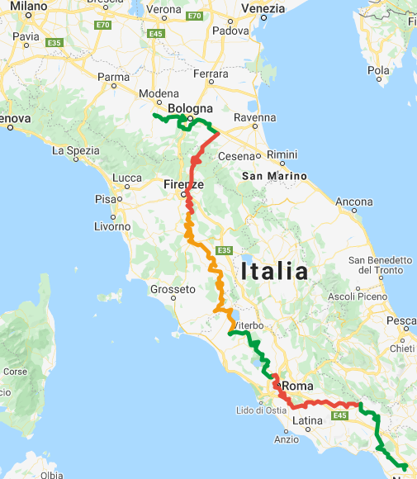
CARDITELLO REALE Seconda Edizione 2021
Reggia di Monza – Real sito di Carditello
“Dall’autodromo all’ippodromo”
1000 km in bici
31 luglio – 7 agosto 2021
P
- - - - - - - - - - - - - - - - -
1
2
3
4
5
6
970 Km
13.520 m+/disl
7
A

Slide 2
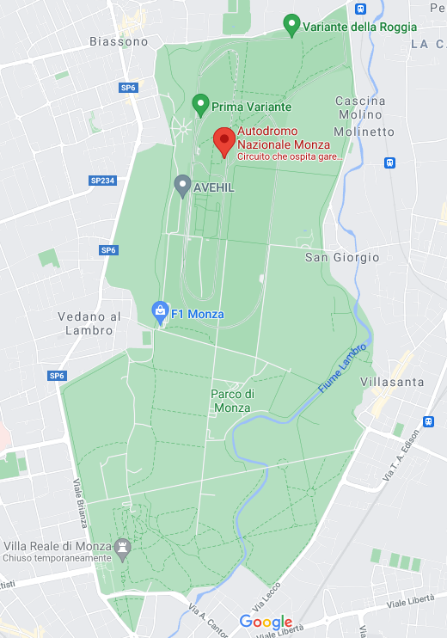
0 Monza (autodromo)
sabato 31 luglio
20 Km con eventuale ciclopedalata organizzata da una ASD lombarda
P
A
mattina: giro in bici - Villa Reale ed autodromo di Monza
pomeriggio: trasferimento navetta a Maranello e visita al Museo
della Ferrari
sera/notte: Maranello
cena/pernottamento: Maranello Village
T
S
A

Slide 3
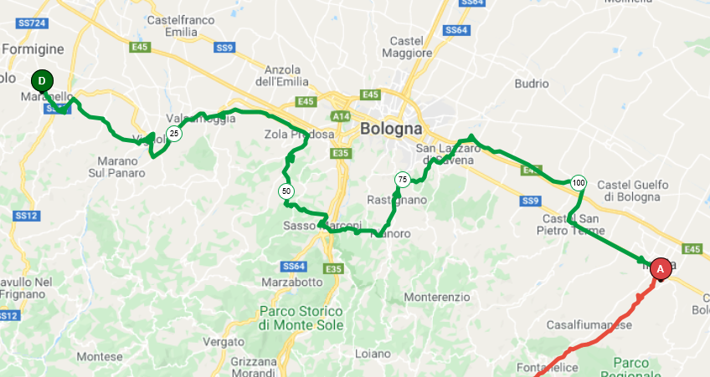
1. Maranello - Imola
domenica 1 agosto
P
118 km 1123 disl/m+
S
A
P
mattina: partenza da Maranello
mezzogiorno: sosta a Sasso Marconi
pomeriggio/notte: arrivo a Imola (zona autodromo)
cena/pernottamento: hotel Donatello
Tappa abbastanza facile ma con il Mongardino e Le Ganzole, due impegnative salite del Giro dell’Emilia che vanno affrontate con rispetto. L’escursione in collina consente una gradita distrazione dalla troppa pianura ed evita gran parte del traffico presente nell’area metropolitana di Bologna e nella via Emilia. Dopo Sasso Marconi bella vista della Riserva Naturale Contrafforte Pliocenico e del Parco dei Gessi Bolognesi e dei Calanchi dell’Abbadessa. Si arriva al mitico autodromo di Imola.
S
A
Openrunner ID: 12932753

Slide 4
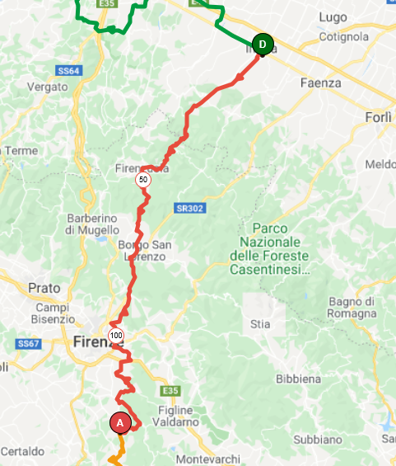
2. Imola – Greve in Chianti
lunedì 2 agosto
P
147 km 2605 disl/m+
P
mattina: partenza da Imola
mezzogiorno: sosta a Scarperia (autodromo del Mugello)
sera/notte: arrivo a Greve in Chianti
cena/pernottamento: agriturismo Corte di Valli
S
S
A
Tappa impegnativa con tre passi appenninici da affrontare. Salite comunque pedalabili che consentiranno di apprezzare i panorami tosco-romagnoli, il Mugello, con il suo celebre autodromo, ed infine le colline del Chianti senza farsi mancare la splendida vista di Firenze scendendo fino all’Arno da Fiesole.
La successione dei passi? Eccola: il passo del Giogo a 892 metri sul livello del mare, la Vetta Le Croci con i suoi 524 metri all’ingresso del territorio di Fiesole ed
i 529 metri del passo del Sugame, in pieno Chianti prima dell’arrivo a Greve.
A
Openrunner ID: 12906385

Slide 5
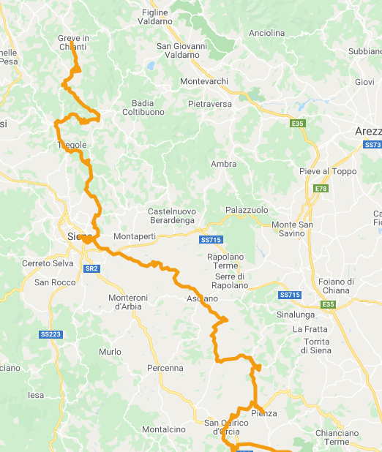
3. Greve in Chianti – San Quirico d’Orcia
martedì 3 agosto
P
124 km 2156 disl/m+
P
mattina: partenza da Greve in Chianti
mezzogiorno: sosta a Siena
sera/notte: arrivo a San Quirico d’Orcia
cena/pernottamento a San Quirico d’Orcia:
hotel Palazzuolo
S
S
A
Tappa abbastanza impegnativa che dal Chianti porta fino in Val d’Orcia con sosta a Siena in piazza del Campo. Continui saliscendi, prima tra i vigneti del Chianti e poi tra i calanchi delle Crete Senesi (il mare dell’Accona) ed il Parco della Val d’Orcia, patrimonio dell’Unesco. Nel percorso non poteva mancare un assaggio di strada bianca, ormai una icona del senese: cinque chilometri da affrontare, dopo Castellina in Chianti fino a Vagliagli, con il brivido provocato da un prudente azzardo. Prima dell’arrivo la rinascimentale Pienza.
Openrunner ID: 13112134
A

Slide 6
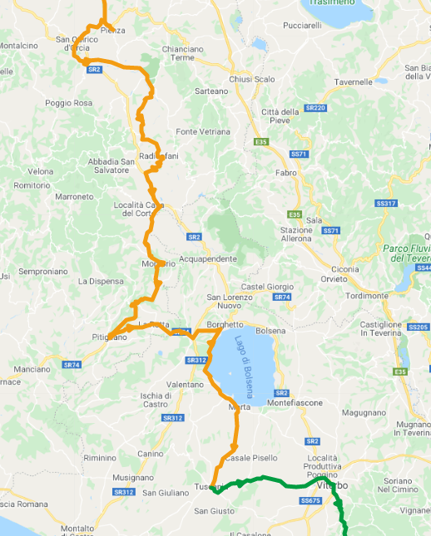
4. San Quirico d’Orcia - Tuscania
mercoledì 4 agosto
P
134 km 1881 disl/m+
P
mattina: partenza da San Quirico d’Orcia
mezzogiorno: sosta a Sorano
sera/notte: arrivo a Tuscania
cena/pernottamento: hotel Tuscania
S
A
S
Tappa da affrontare con attenzione, sia perché impegnativa ma anche suggestiva dal punto di vista storico e paesaggistico dove la bellezza è di casa: da San Quirico d’Orcia, Radicofani (valico a 775 metri), il lago di Bolsena ed infine Tuscania sono quanto di più bello si possa offrire alla vista di un viaggiatore. Da San Quirico subito una «dose» di strada bianca sulla via Francigena fino alla piazza d’acqua di Bagno Vignoni con il monte Amiata a fare da sentinella. La deviazione nelle «terra del tufo» a Sorano, Sovana e Pitigliano è un omaggio alla Tuscia ed al suo fascino antico e misterioso.
Openrunner ID: 12906689
A

Slide 7
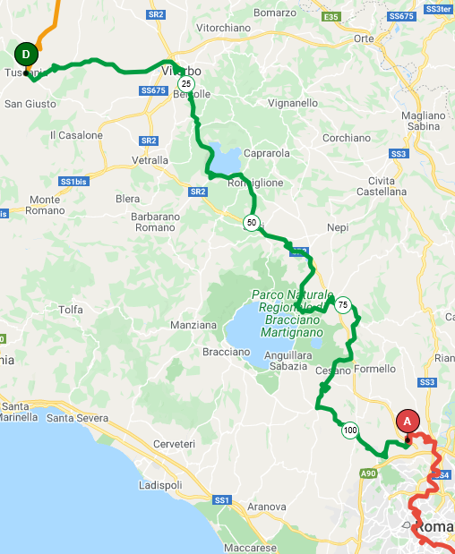
5. Tuscania - Roma
giovedì 5 agosto
P
113 km 1573 disl/m+
S
P
mattina: partenza da Tuscania
mezzogiorno: sosta al lago di Vico
sera/notte: arrivo a Roma
cena/pernottamento: Happy Village Camping
S
A
E’ una tappa non difficile dove la bellezza arcana regna sovrana. L’impronta degli
Etruschi e degli antichi Romani è visibile in ogni angolo. Viterbo, la prima «Città dei
Papi» che si incontra lungo il viaggio, anticipa la suggestione dei laghi vulcanici che si troveranno lungo la strada. Il lago di Vico (valico a 744 metri) e quello di Bracciano, quest’ultimo non lontano dall’autodromo di Vallelunga, sono due polmoni verdi ed azzurri che meritano una sosta ristoratrice prima di incontrare le periferie della «Città Eterna» dove il bel viaggio nel tempo termina nelle vicinanze di «Prima Porta»
A
Openrunner ID: 12906969

Slide 8
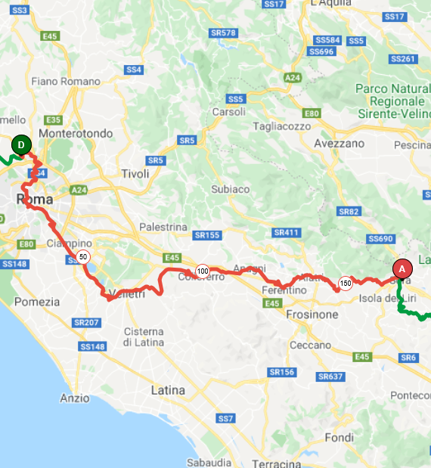
6. Roma - Sora
venerdì 6 agosto
169 km 2585 disl/m+
P
P
mattina: partenza da Roma (all’alba)
mattina : passaggio/sosta da Roma
mezzogiorno: sosta ad Artena
sera/notte: arrivo a Sora
cena/pernottamento: hotel Olimpus
S
A
S
A
La chicca di una tappa impegnativa è il passaggio in bici all’alba dal cuore
di Roma prendendo la ciclabile lungo il Tevere con opportune escursioni
ad accarezzare le celebri bellezze della capitale. Si esce da Roma dall’Appia Antica in direzione Castel Gandolfo ed il lago di Nemi. Anagni è la seconda «Città dei Papi» che si incontra e che anticipa il resto del viaggio nel bel mezzo dei borghi della Ciociaria fino a giungere l’antica Sora, la «città regia» fondata dai Volsci e attraversata dal fiume Liri, definito «il Verde» da Dante Alighieri. Le salite non mancano in particolare nell’ultima parte della tappa fino a raggiungere i 701 metri di altezza massima.
Openrunner ID: 12907142

Slide 9
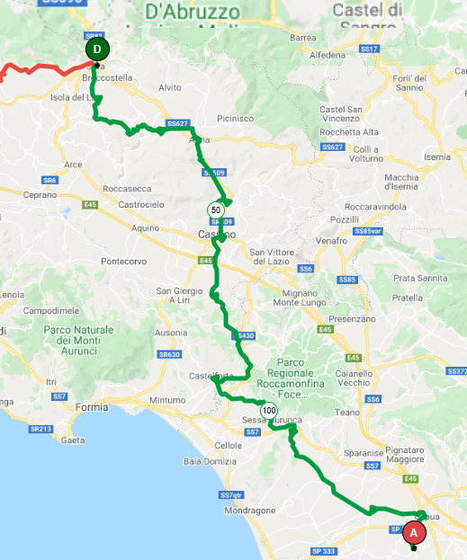
7. Sora - Carditello
sabato 7 agosto
P
145 km 1597 disl/m+
P
mattina: partenza da Sora
mezzogiorno: sosta a Suio
sera/notte: arrivo a Carditello
cena/pernottamento a S. Maria Capua Vetere
S
A
Ultima bella tappa che propone subito alla partenza la «Cascata Grande» proprio nel
centro storico di isola del Liri. Cassino si incontra poco dopo 50 chilometri dalla partenza superata la parte più impegnativa del percorso con i 780 metri del valico posto nel territorio di Arpino, la città di Cicerone. Il Parco di Roccamonfina Foce si accarezza e si saluta da Sessa Aurunca, antica città ricca di arte e tradizioni dove spicca il teatro romano. Da Sessa Aurunca a Capua il viaggio si fa facile ed interessante segnato dalla caratteristica campagna campana. Capua e Santa Maria Capua Vetere costituiscono due perle di antichità a due passi da magnifico sito Reale di Carditello dove ogni fatica lascia lo spazio alla gioia di averla fatta.
S
Openrunner ID: 12907260
A

